Slide 1


Ανάλυση συμμόρφωσης σε κινητικές ασκήσεις με χρήση τεχνικών μηχανικής μάθησης
Εθνικό Μετσόβιο Πολυτεχνείο Σχολή Ηλεκτρολόγων Μηχανικών & Μηχανικών Υπολογιστών Τομέας Τεχνολογίας Πληροφορικής & Υπολογιστών
Στυλιανός Κανδυλάκης el17088 Χρήστος (Κίτσος) Ορφανόπουλος el17025
παρουσίαση διπλωματικής εργασίας Τετάρτη 29 Ιουνίου 2022

Slide 2
Αντικείμενο Διπλωματικής
Δημιουργία μίας εφαρμογής για smartphones που θα αναγνωρίζει και θα αξιολογεί κινητικές ασκήσεις με χρήση νευρωνικών δικτύων
σύγκριση των διάφορων μοντέλων νευρωνικών δικτύων

Slide 3
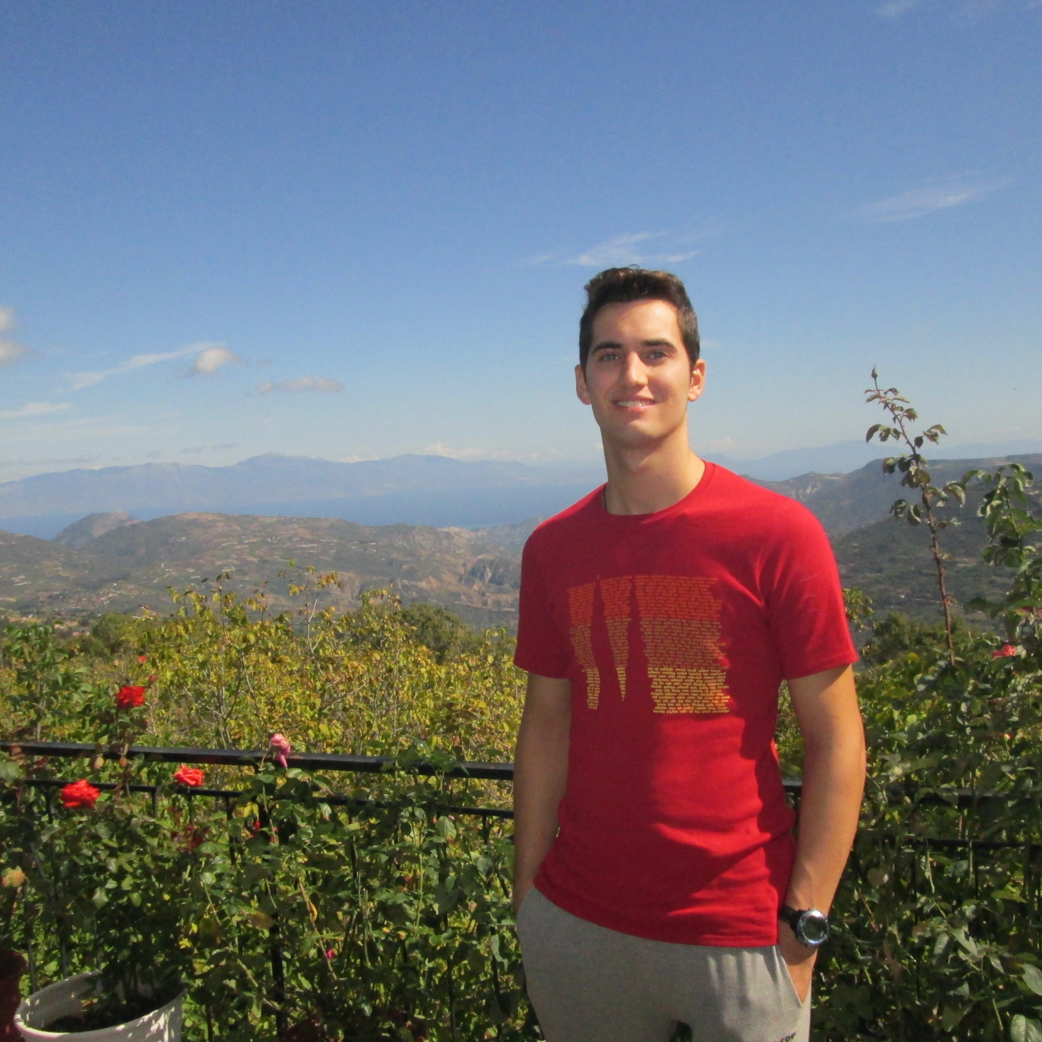
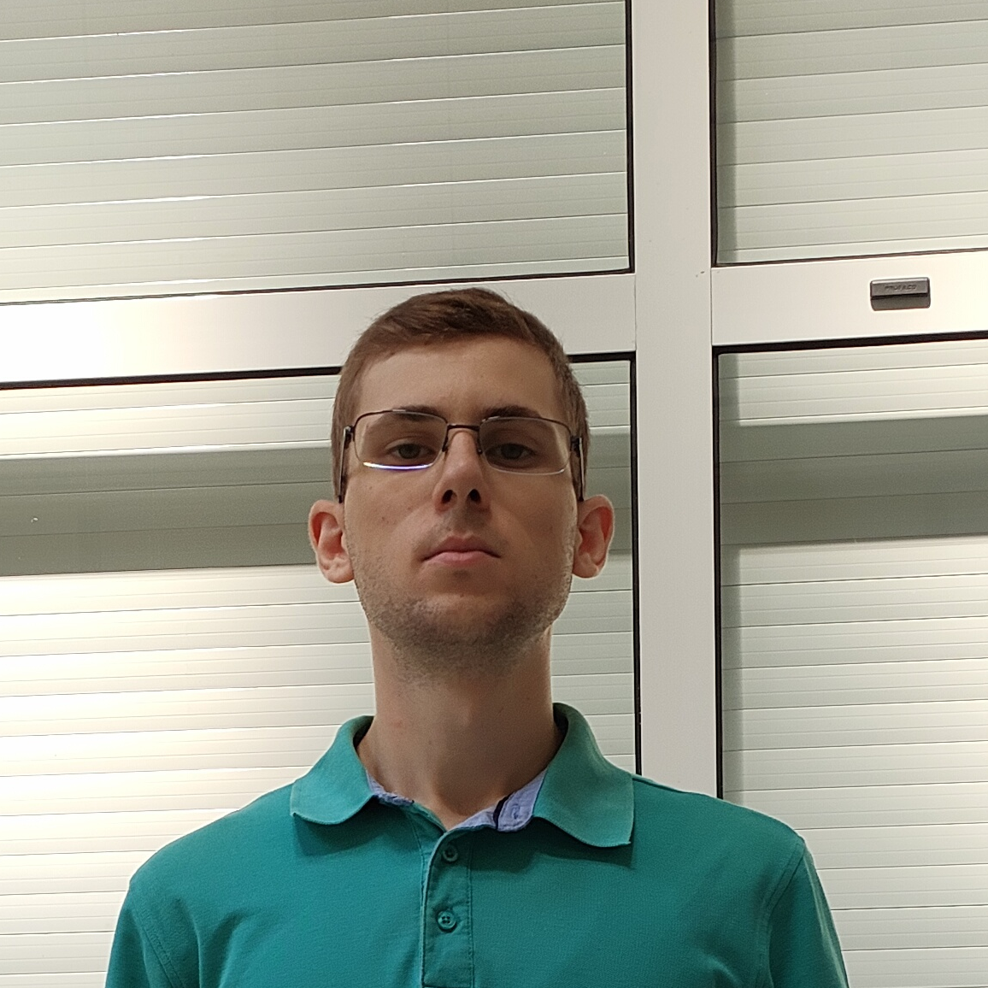
Καταμερισμός Εργασιών
Χρήση νευρωνικών δικτύων για κατηγοριοποίηση στάσης σώματος
Σύγκριση και βελτιστοποίηση παραμέτρων των διάφορων μοντέλων νευρωνικών δικτύων
Ανάπτυξη εφαρμογής για smartphones
Θα αναγνωρίζει και θα αξιολογεί κινητικές ασκήσεις

Slide 4
Ανάπτυξη της εφαρμογής
Κίτσος Ορφανόπουλος

Slide 5

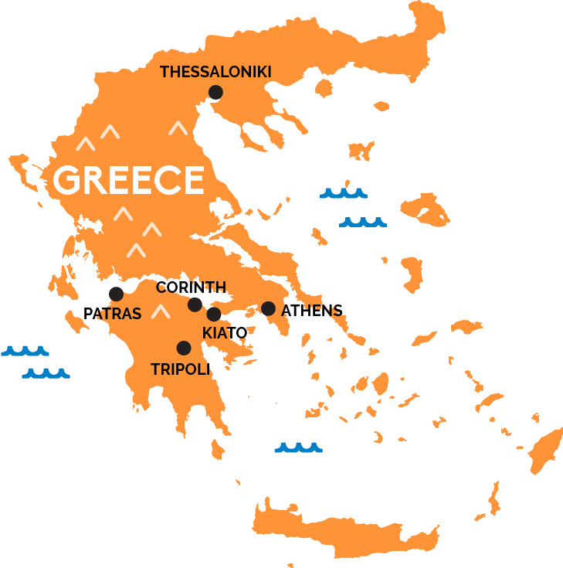
Ανάπτυξη εφαρμογής για αναγνώριση κινητικών και αξιολόγηση ασκήσεων
Covid-19
Δυσκολία μετακινήσεων
Physiotherapy AI
📱 Γενικά στοιχεία εφαρμογής
📱 SaaS
📱 Agile & ScrumΒan
📱 React & React Native
📱 Στοιχεία Αρχιτεκτονικής
📱 Παρουσίαση Εφαρμογής
📱 Live επίδειξη λειτουργίας

Slide 6
Ανάπτυξη εφαρμογής για αναγνώριση κινητικών και αξιολόγηση ασκήσεων
Περιβάλλον εκτέλεσης:
Android, iOS, Web
Τρόπος Διάθεσης
SaaS – Software as a Service
Υπολογιστική Νέφους
Edge Computing
📱 Γενικά στοιχεία εφαρμογής
📱 SaaS
📱 Agile & Scrumban
📱 React & React Native
📱 Στοιχεία Αρχιτεκτονικής
📱 Παρουσίαση Εφαρμογής
📱 Live επίδειξη λειτουργίας

Slide 7
💫 ScrumBan
💥 Agile Methodology
⏩ 3 sprints
1. Web App
2. Native App
3. Συγγραφή
💬 Καθημερινές συναντήσεις
✅ Kanban Board
👥 Pair Programming
Ανάπτυξη εφαρμογής για αναγνώριση κινητικών και αξιολόγηση ασκήσεων
📱 Γενικά στοιχεία εφαρμογής
📱 SaaS
📱 Agile & Scrumban
📱 React & React Native
📱 Στοιχεία Αρχιτεκτονικής
📱 Παρουσίαση Εφαρμογής
📱 Live επίδειξη λειτουργίας

Slide 8
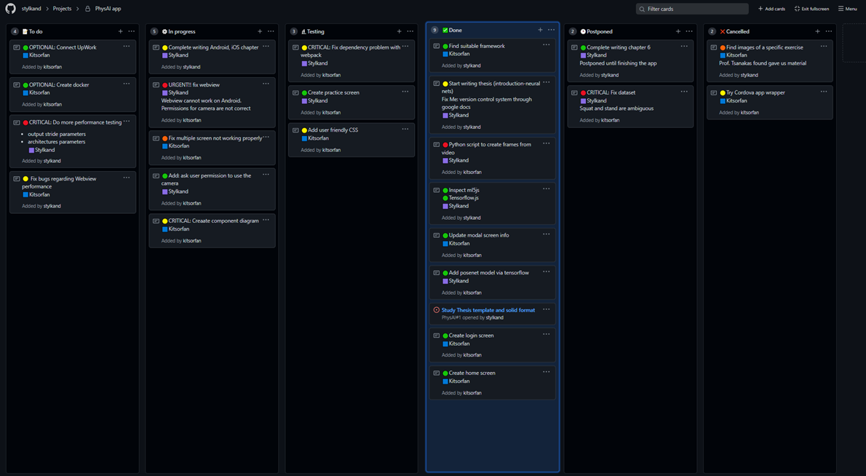
KanBan board στο github

Slide 9



Ανάπτυξη εφαρμογής για αναγνώριση κινητικών και αξιολόγηση ασκήσεων
JavaScript TypeScript
React
React Native
client’s side
Αποδοτικές βιβλιοθήκες νευρωνικών
Component based
GPU optimization (web workers)
“Write once, Run Everywhere”
Σαν το React
TypeScript για αυστηρότητα
Declarative (DOM)
Αποδοτικό
📱 Γενικά στοιχεία εφαρμογής
📱 SaaS
📱 Agile & Scrumban
📱 React & React Native
📱 Στοιχεία Αρχιτεκτονικής
📱 Παρουσίαση Εφαρμογής
📱 Live επίδειξη λειτουργίας

Slide 10
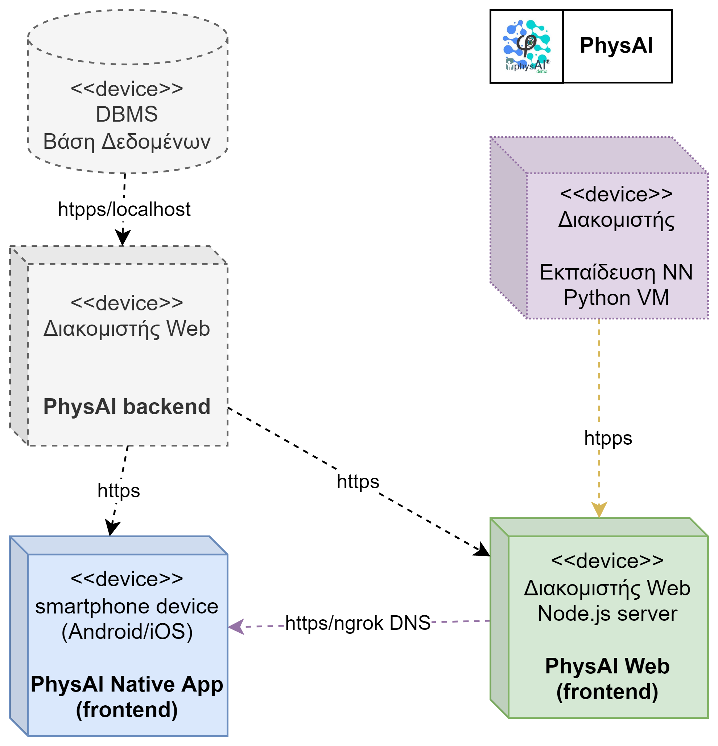
Ανάπτυξη εφαρμογής για αναγνώριση κινητικών και αξιολόγηση ασκήσεων
Deployment diagram πλήρους εφαρμογής
📱 Γενικά στοιχεία εφαρμογής
📱 SaaS
📱 Agile & Scrumban
📱 React & React Native
📱 Στοιχεία Αρχιτεκτονικής
📱 Παρουσίαση Εφαρμογής
📱 Live επίδειξη λειτουργίας

Slide 11
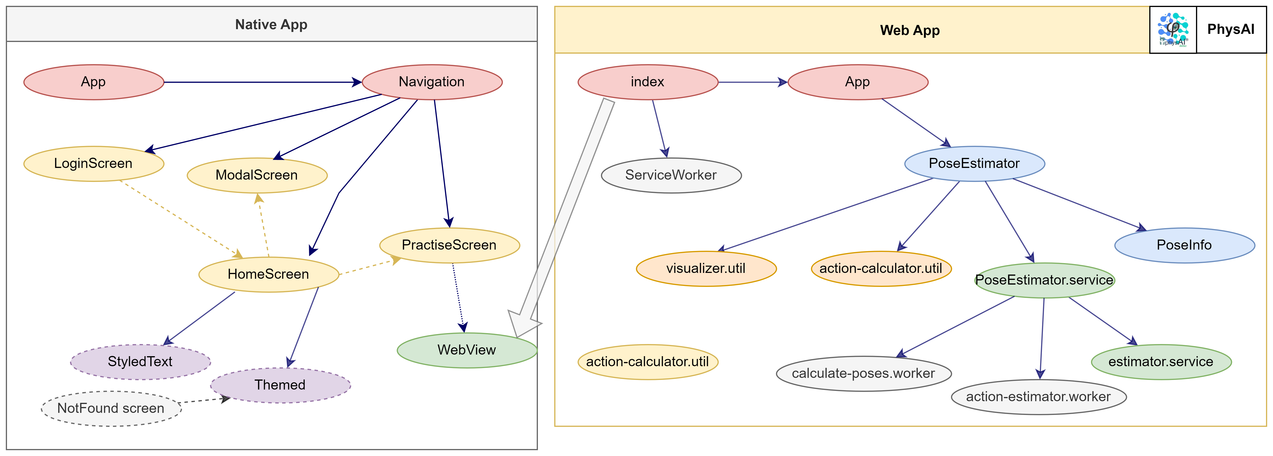
Component diagram

Slide 12
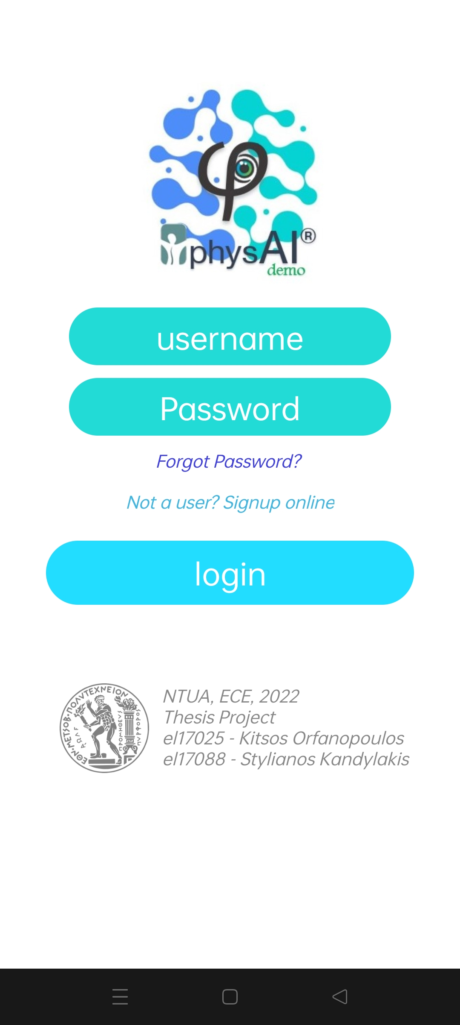
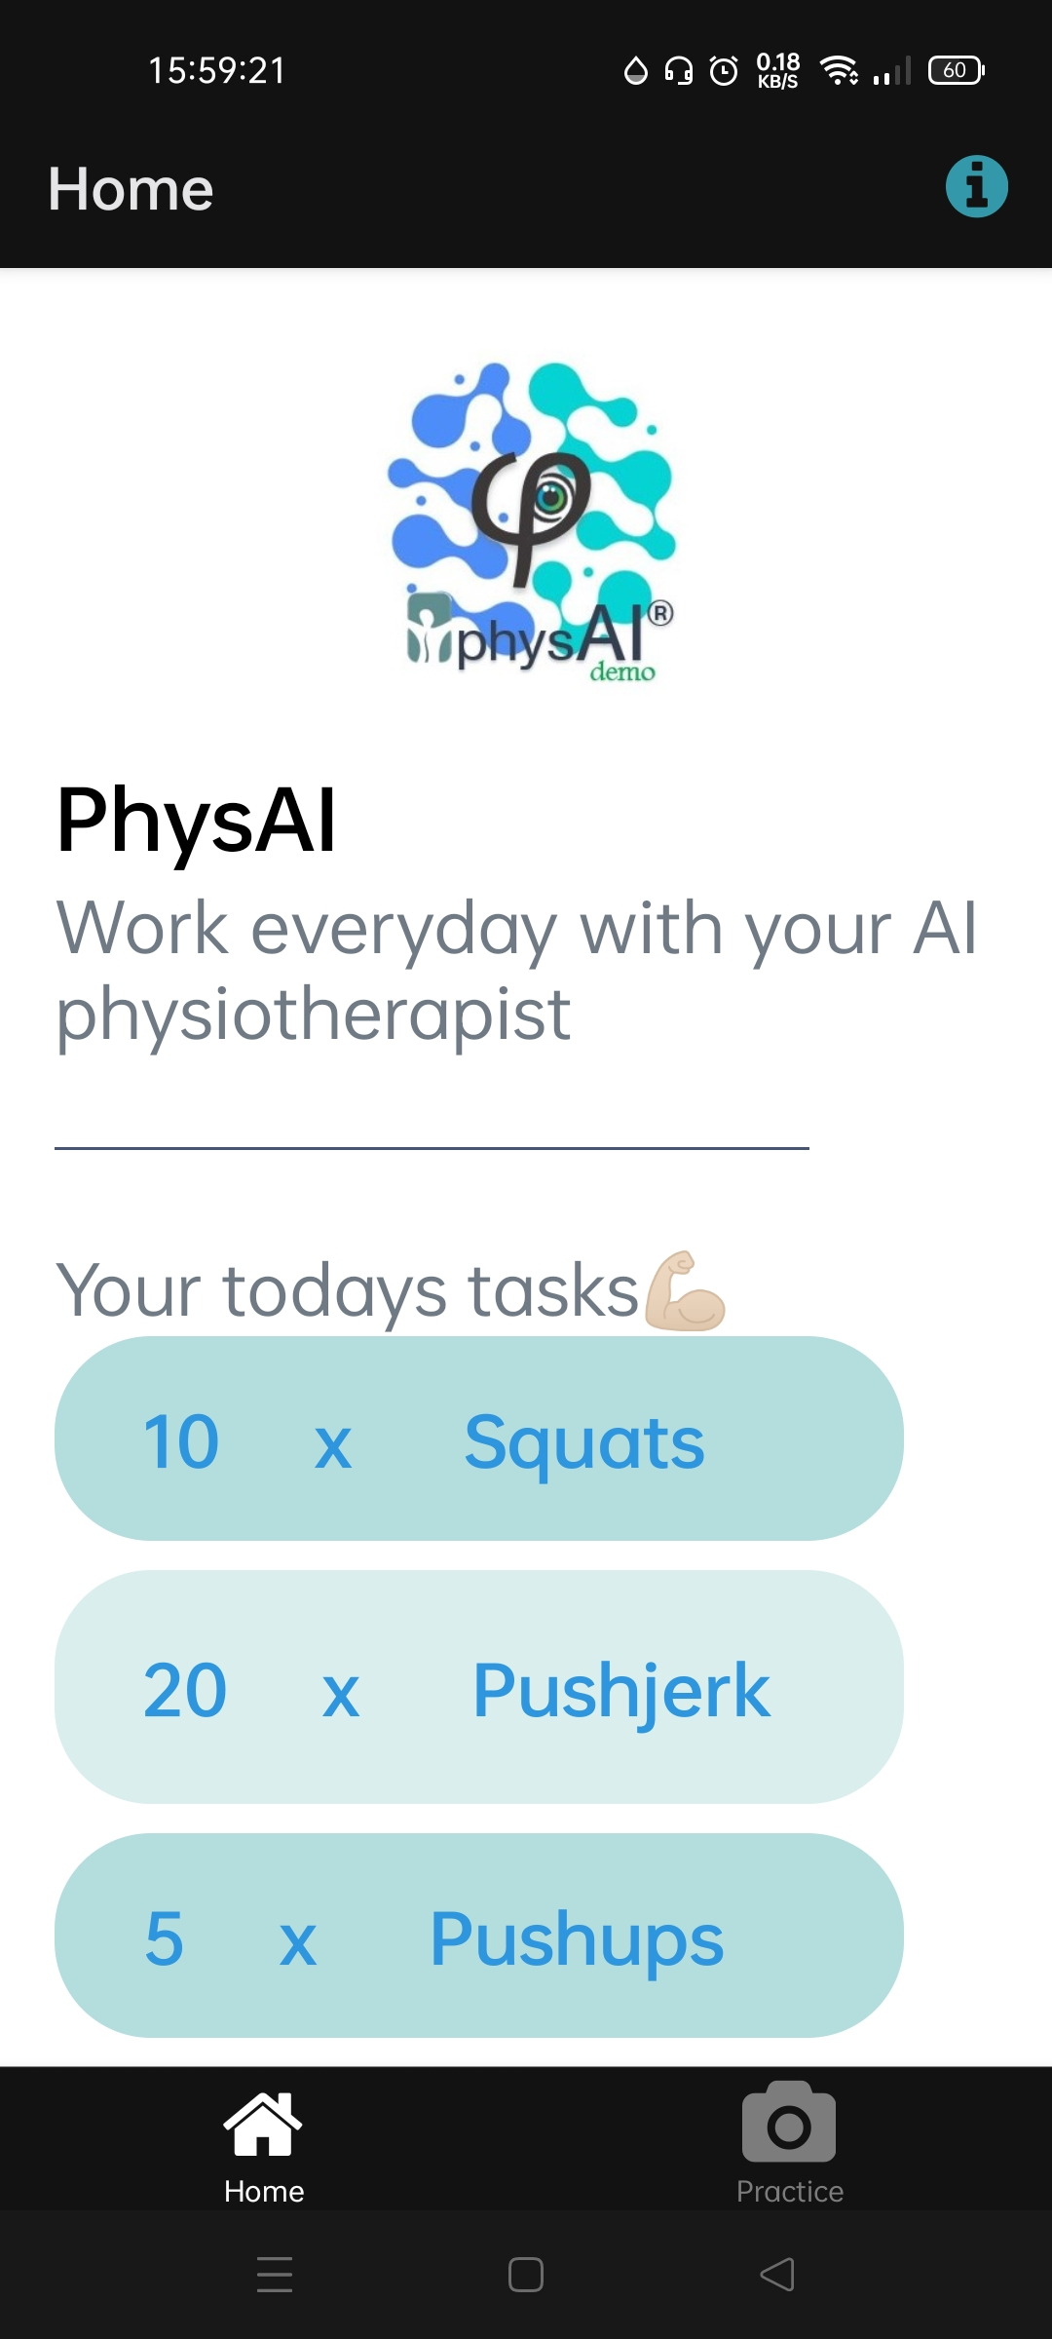
Ανάπτυξη εφαρμογής για αναγνώριση κινητικών και αξιολόγηση ασκήσεων
📱 Γενικά στοιχεία εφαρμογής
📱 SaaS
📱 Agile & Scrumban
📱 React & React Native
📱 Στοιχεία Αρχιτεκτονικής
📱 Παρουσίαση Εφαρμογής
📱 Live επίδειξη λειτουργίας

Slide 13
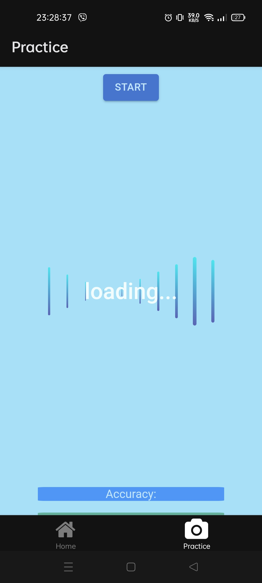
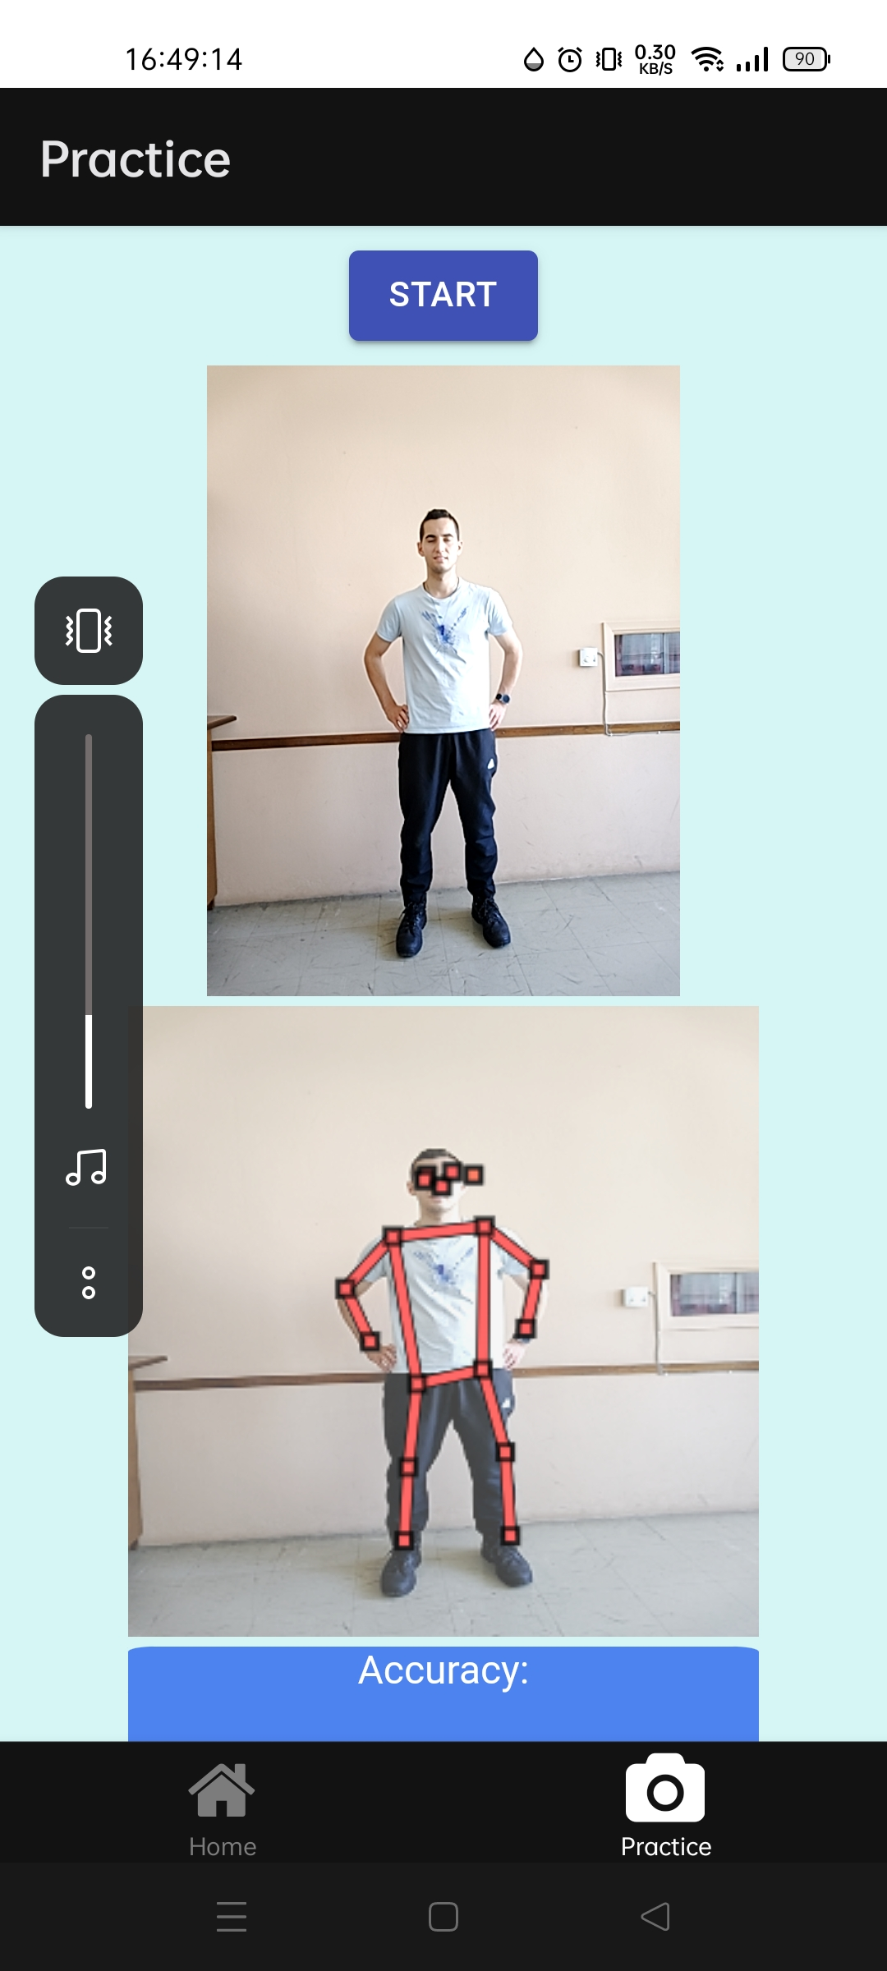
Ανάπτυξη εφαρμογής για αναγνώριση κινητικών και αξιολόγηση ασκήσεων
📱 Γενικά στοιχεία εφαρμογής
📱 SaaS
📱 Agile & Scrumban
📱 React & React Native
📱 Στοιχεία Αρχιτεκτονικής
📱 Παρουσίαση Εφαρμογής
📱 Live επίδειξη λειτουργίας

Slide 14
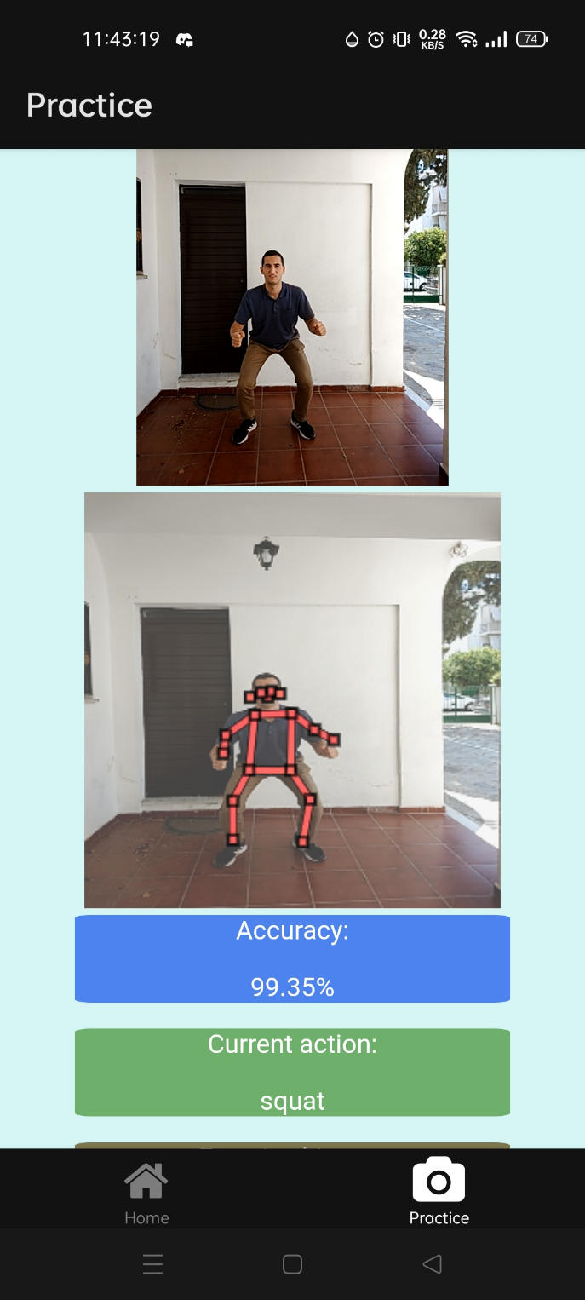
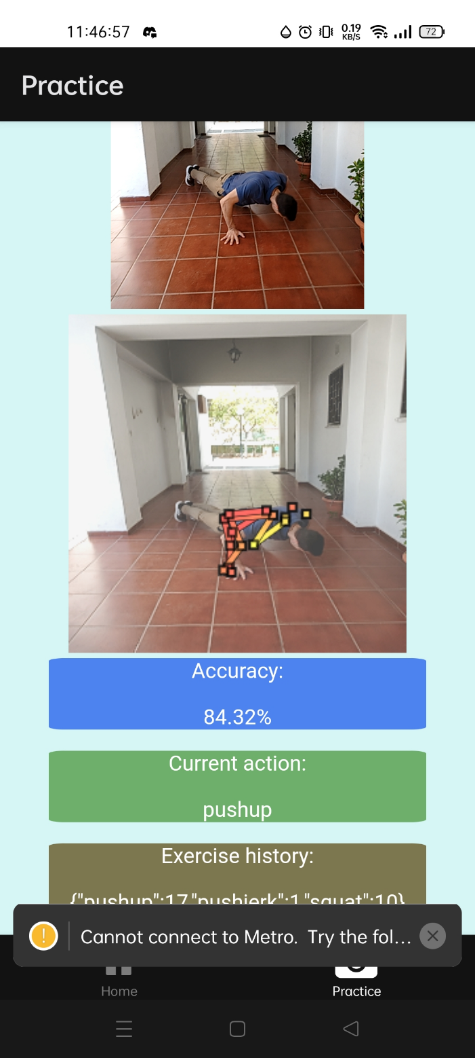
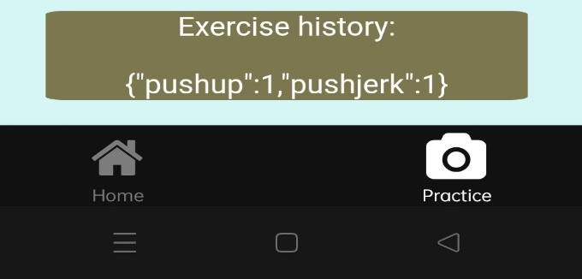
Ανάπτυξη εφαρμογής για αναγνώριση κινητικών και αξιολόγηση ασκήσεων
📱 Γενικά στοιχεία εφαρμογής
📱 SaaS
📱 Agile & Scrumban
📱 React & React Native
📱 Στοιχεία Αρχιτεκτονικής
📱 Παρουσίαση Εφαρμογής
📱 Live επίδειξη λειτουργίας

Slide 15
Ανάπτυξη εφαρμογής για αναγνώριση κινητικών και αξιολόγηση ασκήσεων
📱 Γενικά στοιχεία εφαρμογής
📱 SaaS
📱 Agile & Scrumban
📱 React & React Native
📱 Στοιχεία Αρχιτεκτονικής
📱 Παρουσίαση Εφαρμογής
📱 Live επίδειξη λειτουργίας

Slide 16

Νευρωνικά Δίκτυα για αναγνώριση στάσης σώματος Σύγκριση & βελτιστοποίηση παραμέτρων
Στυλιανός Κανδυλάκης

Slide 17
Νευρωνικά Δίκτυα για αναγνώριση στάσης σώματος Σύγκριση & βελτιστοποίηση παραμέτρων
Πρόκειται για κακόβουλες επεμβάσεις στο υλικό (hardware) ολοκληρωμένων κυκλώματων (IC) με στόχο ή να αχρηστευθούν ή να αλλοιωθούν οι λειτουργίες του κυκλώματος.
💡 Τι είναι το νευρωνικό;
💡
💡 Τι είναι το νευρωνικό;
💡 Τι είναι το νευρωνικό;

Slide 18
Μελλοντικές Βελτιώσεις
Συναισθηματική Υπολογιστική
Παιχνιδοποίηση
Μικτή Πραγματικότητα

Slide 19
physAI
Αλληλεπίδραση Ανθρώπου Υπολογιστή
Τεχνολογία Πολυμέσων
Τεχνολογία Λογισμικού
Τεχνολογία Ανάπτυξης Λογισμικού Υπηρεσιών
Λειτουργικά Συστήματα
Νευρωνικά Δίκτυα
Τεχνητή Νοημοσύνη
Επίδοση Υπολογιστικών Συστημάτων

Slide 20
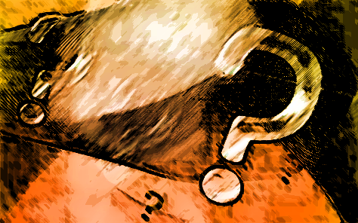
Ερωτήσεις;

Slide 21
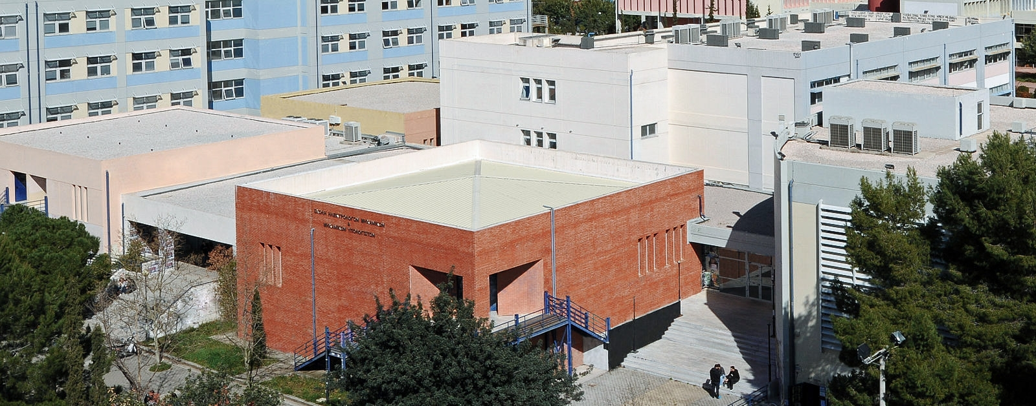
Ευχαριστούμε για την προσοχή σας!
ΚΑΛΟ ΚΑΛΟΚΑΙΡΙ!

